Slide 1
Journées de méthodologie statistique de l’Insee
Personnaliser la relation avec les enquêtes pour limiter l’attrition: retour d’expérience de la cohorte elfe
Xavier THIERRY (UMS ELFE INED/INSERM) et Farah EL MALTI (IPSOS)

Slide 2
L’Etude longitudinale française depuis l’enfance (Elfe) est la première cohorte nationale de naissances

Slide 3
OBJECTIFS DE LA COHORTE ET INCLUSIONS
Objectif : permettre de mieux comprendre les facteurs qui influent sur le développement, la santé, la socialisation et le parcours scolaire des enfants
Recrutement à la naissance dans un échantillon aléatoire de 349 maternités de France métropolitaine (18 041 familles)
Quatre vagues d’inclusions : au total 25 jours en avril, juillet, septembre et décembre 2011
Le suivi des enfants jusqu’à 5 ans et demi a reposé principalement sur des questionnements téléphoniques proposés aux deux parents.

Slide 4
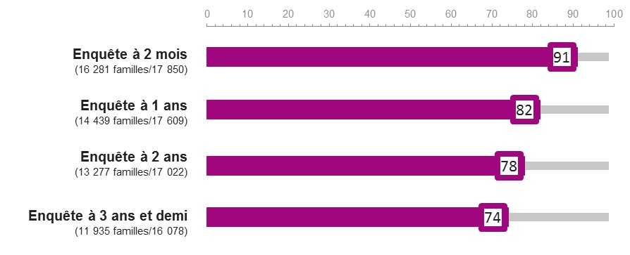
UNE PARTICIPATION DÉCROISSANTE AVEC LE TEMPS
Taux de participation / base enquêtable
2 familles sur 3 ont répondu aux quatre enquêtes

Slide 5
ATTRITION DEPUIS L’INCLUSION
11% des familles sorties d’études entre la naissance et l’enquête à 3 ans et demi
Jusqu’à l’enquête 3,5 ans : volonté de conserver le plus grand nombre de familles n’ayant que peu/pas participé sans avoir refusé définitivement de participer
22 % des familles sorties d’études entre la naissance et l’enquête à 5 ans et demi → doublement
Après 4 enquêtes téléphoniques : inutile de conserver dans la base enquêtable celles n’ayant pas participé aux 3 dernières enquêtes → grand nombre de radiations
Base enquêtable à 5,5 ans : 13 970 familles

Slide 6
LIMITER L’ATTRITION : PERSONNALISER LES RAPPORTS AVEC LES ENQUÊTÉS POUR AMELIORER LA PARTICIPATION
Pour l’enquête à 5 ans et demi :
- Un retour personnalisé de données concernant l’enfant
Évaluation de cette stratégie pour des familles sous-participantes
- Personnalisation des rapports entre les enquêtés et le prestataire réalisant l’enquête téléphonique

Slide 7
TROIS CATÉGORIES DE FAMILLES selon leur degré de participation aux trois enquêtes précédentes
Groupe 1
10 614 familles (76 %) ayant participé aux trois enquêtes précédentes,
Groupe 2
816 familles (6 %) ayant participé à l’enquête 3,5 ans mais pas à toutes les enquêtes antérieures
Groupe 3
2 540 familles (18 %) n’ayant pas participé à l’enquête 3,5 ans mais ayant participé à l’une des enquêtes antérieures

Slide 8
CHIFFRES GLOBAUX

Slide 9
RETOUR DE RESULTATS PERSONNALISÉS CONCERNANT L’ENFANT
1
Pas de retour de données personnalisées pour le groupe 1
Au sein de chacun des groupes 2 et 3, tirage au sort d’un échantillon avec retour personnalisé et d’un échantillon sans retour personnalisé
Les résultats personnalisés sont fournis sur la lettre avis : durées hebdomadaires totales passées par l’enfant devant un écran
2
3

Slide 10
PAS D’IMPACT POSITIF DU RETOUR DE RÉSULTATS PERSONNALISÉS
 |  | Effectif | Taux de participation | Khi2
Groupe 2 | Groupe témoin | 345 | 69% | 0,11
 | Groupe avec résultat personnalisé | 348 | 63%
Groupe 3 | Groupe témoin | 440 | 40% | 0,93
 | Groupe avec résultat personnalisé | 443 | 39%

Slide 11
Mais un effet qui dépend du niveau d’étude maternel
 |  | Effectif | Taux de participation | Khi2
Niveau d’étude < BAC +2 | Groupe témoin | 410 | 51% | 0,008
 | Groupe RP | 413 | 41%
Niveau d’étude ≥ BAC +2 | Groupe témoin | 352 | 55% | 0,22
 | Groupe RP | 352 | 59%
Interaction: p: 0,007

Slide 12
Et d’autres caractéristiques plus personnelles telles que l’engagement associatif
 |  | Effectif | Taux de participation | Khi2
Engagement associatif: NON | Groupe témoin | 439 | 49% | 0,05
 | Groupe RP | 440 | 43%
Engagement associatif: OUI | Groupe témoin | 104 | 49% | 0,06
 | Groupe RP | 113 | 62%
Interaction: p: 0,01

Slide 13
HYPOTHESES
Déception en face du caractère assez frustre des résultats transmis ?
Interrogations sur la confidentialité des données ?
Impression d’une intrusion dans les pratiques éducatives des parents ?
1
2
3

Slide 14
Enrichir la relation classique enquêteur enquêté:
Rompre avec l’unicité du sens de cette relation
Rendre acteurs les parents

Slide 15
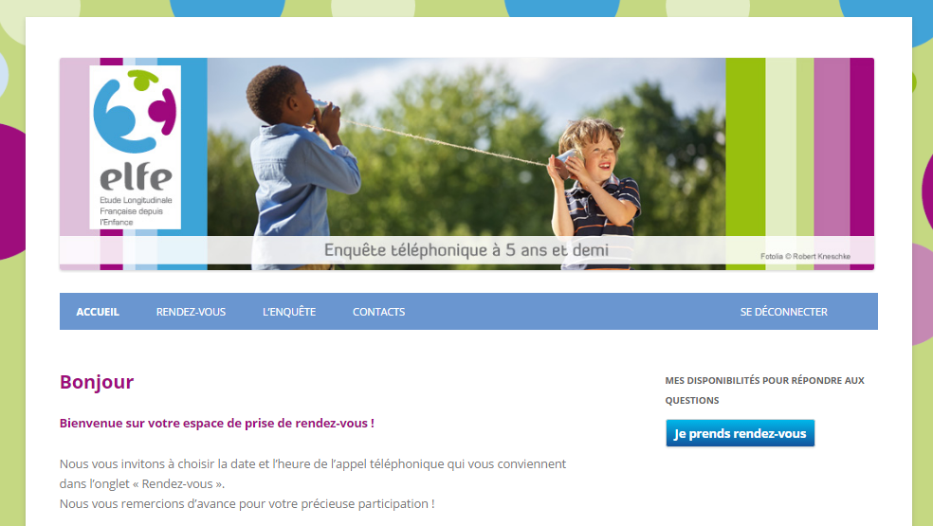
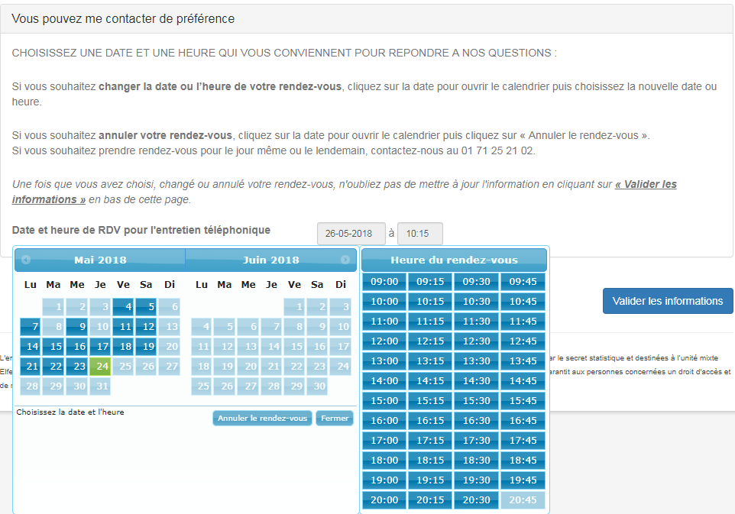
La mise à disposition d’un site internet dédié
Un accès personnalisé: Identifiant et MDP pour chaque parent de la cohorte
Une communication homogène: une charte graphique qui respecte les codes habituels de la Cohorte Elfe
Une Information facilement accessible: quatre rubriques « accueil », « rendez-vous », « l’enquête » et « contact »
Le rendez-vous : un calendrier intuitif et facile d’utilisation pour permettre aux parents de décider du jour et de l’heure de l’entretien téléphonique

Slide 16
LA MISE À DISPOSITION D’UNE ASSISTANCE WEB-TÉLÉPHONIQUE DÉDIÉE
Pour… Maintenir une relation humanisée, et rassurer les familles sur la démarche menée, mais aussi :
Répondre aux questions et informer les parents sur l’étude,
Prendre des rendez-vous pour les entretiens téléphoniques avec les enquêteurs.
Mettre à jour des numéros de téléphone et adresses mails valides,
Conseiller et d’accompagner les familles (questions sur la manière de prendre rendez-vous etc.)
Permettre aux familles d’exercer leur droit de refus, le droit d’accès aux données les concernant et le cas échéant de rectification

Slide 17
RÉSULTATS DE L’IMPLICATION ET L’ENGAGEMENT DES FAMILLES: SITE INTERNET & ASSISTANCE WEB TÉLÉPHONIQUE
Site internet
Assistance web- téléphonique
27%
80%
34%
75%
des familles se sont connectées au site internet
Des familles qui se sont connectées sur le site internet ont pris un RDV
Des familles ont contacté l’assistance :
79% par téléphone et 31% par mail
des demandes à l’assistance web téléphonique concernent le rendez-vous (fixer , modifier, annuler un RDV

Slide 18
RÉSULTATS DE L’IMPLICATION ET L’ENGAGEMENT DES FAMILLES: PRISE DE RENDEZ-VOUS
1/3
98%
26 % ont été pris sur internet
1/3 des familles Elfe ont pris rendez-vous suite au mail d’annonce de l’enquête
Des rendez-vous pris se traduisent par une interview
6 % ont été pris auprès de de l’assistance Web téléphonique

Slide 19
LIMITER LES REPRISES DE QUESTIONNAIRES
74%
Parmi les répondants qui ont pris un rendez-vous sur la plateforme,
80%
le questionnaire a été réalisé en une fois
72%
Parmi les répondants contactés par un enquêteur.

Slide 20
UN CADRE DE RÉUSSITE : DISPONIBILITÉ ET FLEXIBILITÉ DES ÉQUIPES
Un système intégré a été mis en place pour centraliser tous les rendez-vous pris sur le site internet et ceux pris par les enquêteurs
Une gestion spécifique des rendez-vous grâce à un compteur de rendez-vous par tranche horaire et un système d’alerte
Une gestion quotidienne de la taille de l’équipe enquêteurs CATI pour un ajustement selon le volume des rendez-vous pris
Une assistance web téléphonique disponible sur une grande amplitude horaire et au plus proche des enquêteurs

Slide 21
CONCLUSIONS
La personnalisation de la lettre avis n’a pas eu d’effet positif sur le comportement des familles les plus difficiles à fidéliser
Les moyens de communication permettent de consolider la relation avec les familles des groupes 1 et 2, et d’encourager les familles de groupe 3 à ne pas abandonner la cohorte
Le retour personnalisé de résultats s’est concentrée sur un sous-groupe de familles sous-participantes, tandis que les efforts de personnalisation du prestataire se sont portés sur l’ensemble
Même si le rebond du taux de participation globale à 5,5 ans (+6 points) s’explique en partie par la radiation des familles sous-participantes de la base interrogeable, les solutions proposées et les efforts produits ont contribué à obtenir un taux de participation de 80% .
La mise en œuvre d’un retour personnalisé auprès des familles fidélisées (75%) aurait augmenté la participation compte tenu de leur profil social plus favorisé

Slide 22
Merci pour votre attention !

Slide 23
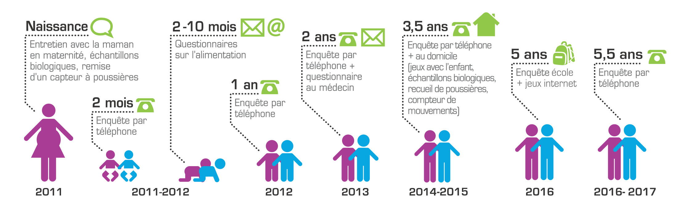
CHRONOLOGIE DES PREMIÈRES ÉTAPES DU SUIVI DES ENFANTS

Slide 24
RÉGULARITÉ DE LA PARTICIPATION DES FAMILLES AUX ENQUÊTES DE LA NAISSANCE À 3,5 ANS
 | N | % / contactées à 3,5 ans | % / inclusions en maternité
Inclusions en maternité | 18 041
Non contactées à 3,5 ans | 1 963 |  | 11 %
Contactées à 3,5 ans | 16 078
Ont fait :
- 4 enquêtes | 10 688 | 67 % | 59 %
- 3 enquêtes | 2 376 | 15 % | 13 %
- 2 enquêtes | 1 487 | 9 % | 8 %
- 1 enquête | 1 315 | 8 % | 7 %
- aucune enquête | 212 | 1 % | 1 %
Total | 16 078 | 100% | 100%

